Slide 1


計算機程式與應用實習
第二次上課 運算子跟運算元

Slide 2
大綱
程式的運算原理
隱式轉型與顯式轉型
運算子
位元運算

Slide 3
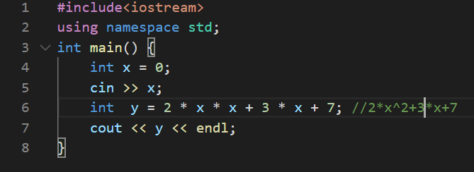
處理的優先順序
程式在運算優先上跟數學的四則運算一樣: 由左到右、先乘除後加減、有括號先處理括號內的式子。
數學符號在程式裡稱為「運算子」，被運算兩個輸入稱為「運算元」，程式碼如圖:

Slide 4
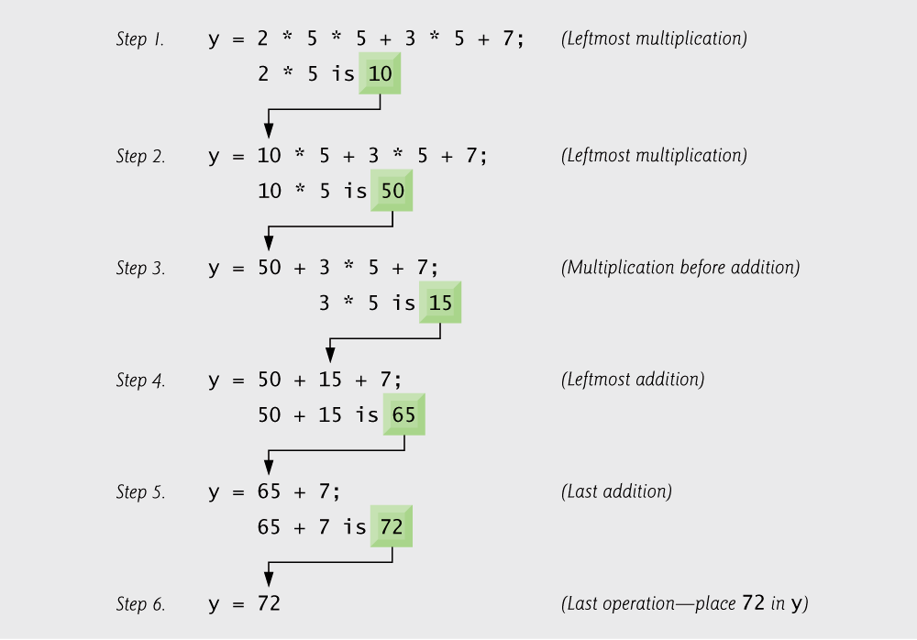

Slide 5
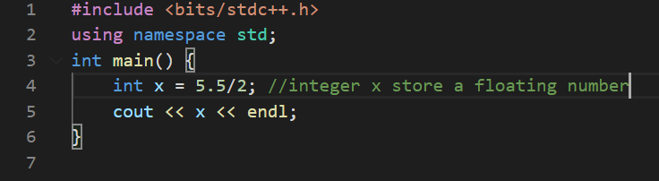

隱式轉型
你如果宣告了一個int變數，卻將浮點數存入該變數，會發生什麼事情? 答案是電腦會捨棄小數點後的數字，自動替你將浮點數轉換成整數存入該int變數，請看以下例子，我們稱電腦幫你做的轉換叫「隱式轉型」。

Slide 6
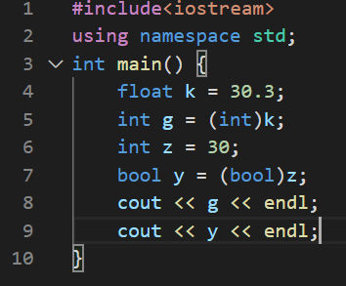

顯式轉型
我們也可以使用以下的方法強制讓他轉型，這時就稱為顯式轉型或強制轉型
小數可以保留整數部分轉換成整數，但整數再轉換回小數時沒辦法再重現小數的部分
整數非0的值轉換成布林值為True、0為False，但True再轉換為整數只會為1、False會為0
變數資訊量可以由多變少，但不能由少變多

Slide 7
算術運算子
寫code範例

Slide 8
關係運算子-1
以下運算後只會得到true(1)或false(0)的結果

Slide 9
關係運算子-2
&& (AND) true && true == true 例:(5>3) && (10>3) == true true && false == false 例:(5>3) && (10<3) == false false && false == false 例:(5<3) && (10<3) == false
|| (OR) true || true == true 例:(5>3) && (10>3) == true true || false == true 例:(5>3) || (10<3) == true false || false == false 例:(5<3) || (10<3) == false
! (NOT) !true == false 例: !(5>3) == false !false == true 例: !(10<3) == true

Slide 10
位元運算
電腦裡的資料都是以二進位碼的方式儲存，我們可以藉由直接運算二進位值來得到我們想要的結果。
二進位 | 十進位
1111111111 | 1023
1111100000 | 992

Slide 11
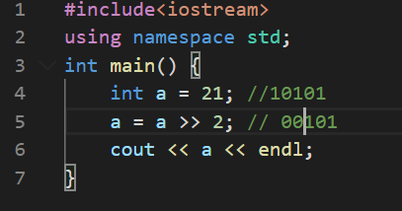

平移(以右移為例)
右移的運算子為>>，跟串流運算子同個符號，但功能完全不一樣，左移為<<
10101b被往右平移2位，並往左補0 ，變101b == 5

Slide 12
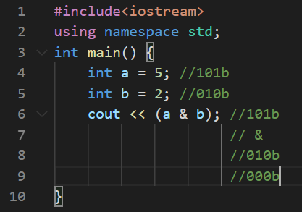
位元運算子
除了平移以外，我們可以使用邏輯閘來操作變數中每一個bit:
AND: &
OR: |
XOR: ^
5 AND 2 = ?

Slide 13
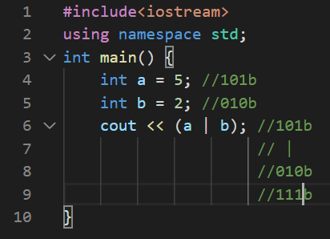
Example: OR
5 OR 2 = ?

Slide 14
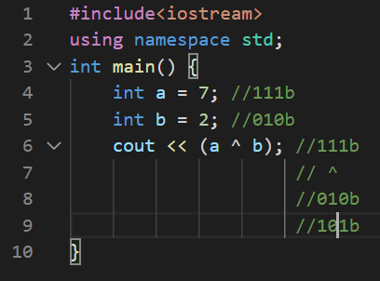
Example: XOR
7 XOR 2 = ?

Slide 15
標頭
使用一組特定的規則(標頭)，就可以將一組看似無意義的整數取出有用的資料。
常用於網路封包傳遞，因此讀取網路封包需要知道相對應的封包標頭才能解讀

Slide 16
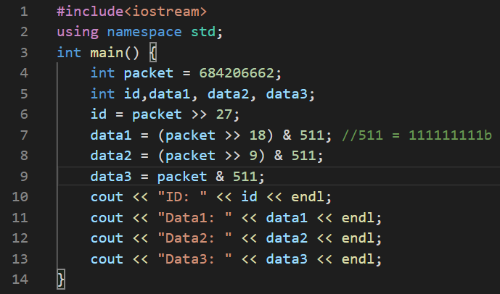
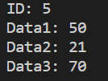
標頭實例
Data | ID(5bits) | Data1(9bits) | Data2(9bits) | Data3(9bits)
二進位碼 | 00101 | 000110010 | 000010101 | 001000110

Slide 17

課後練習
請輸入兩整數a, b，並輸出(a AND b) XOR (a OR b)的值(都是AND、OR都是位元運算子)。
請使用者分別輸入ID、Data1、Data2，根據下表的規則輸出標頭
輸入兩變數A,B ，嘗試只使用XOR運算將兩變數存的數值互換。
ID(3bits) | Data1(8bits) | Data2(7bits)

